Slide 1
РОССИЙСКИЙ УНИВЕРСИТЕТ ДРУЖБЫ НАРОДОВ Факультет физико-математических и естественных наук Кафедра прикладной информатики и теории вероятностей ОТЧЕТ по лабораторной работе № 1 дисциплина: Операционные системы
Студент: Перелыгин Сергей
Группа: НПМбд-02-20
МОСКВА
2021 г.

Slide 2
Цель работы:
целью данной работы является приобретение практических навыков установки операционной системы на виртуальную машину, настройки минимально необходимых для дальнейшей работы сервисов.

Slide 3
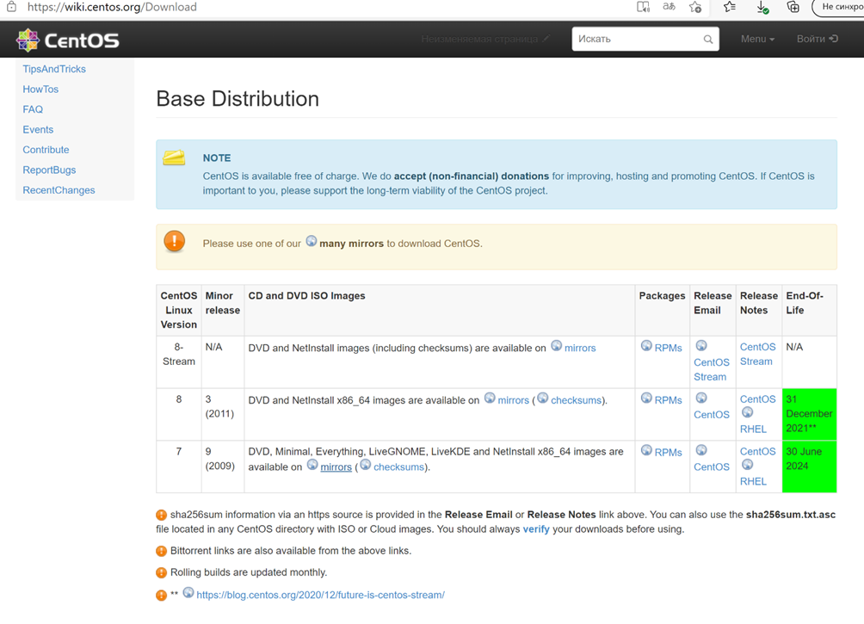
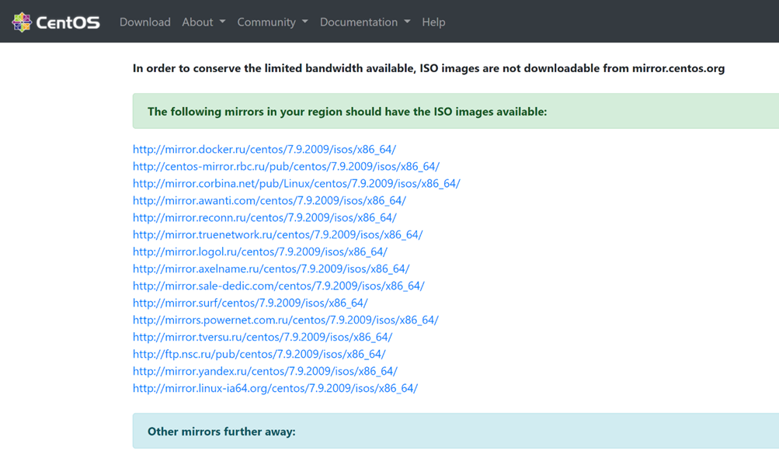
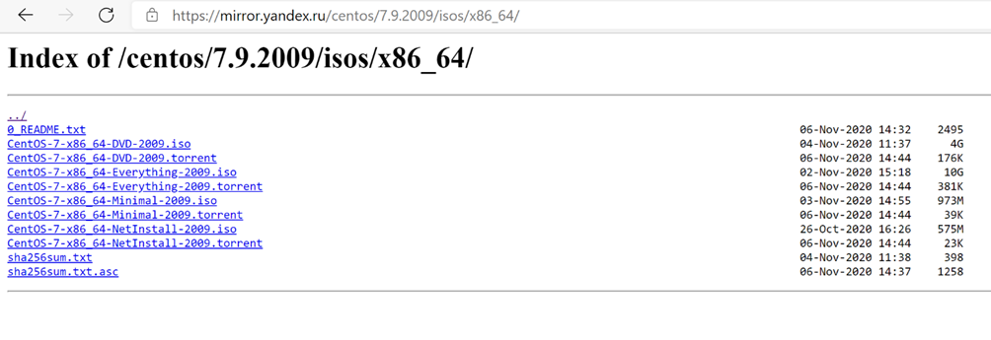
1. Заходим на сайт https://wiki.centos.org/Download и скачиваем необходимый образ операционной системы.

Slide 4
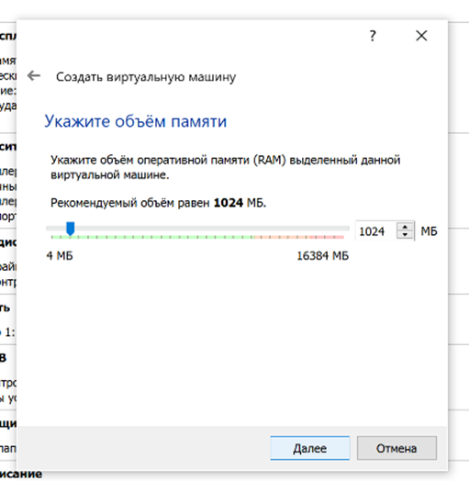
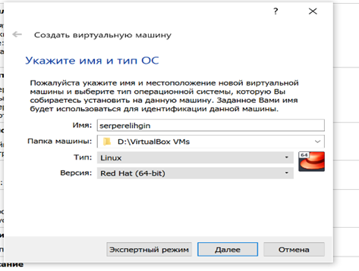
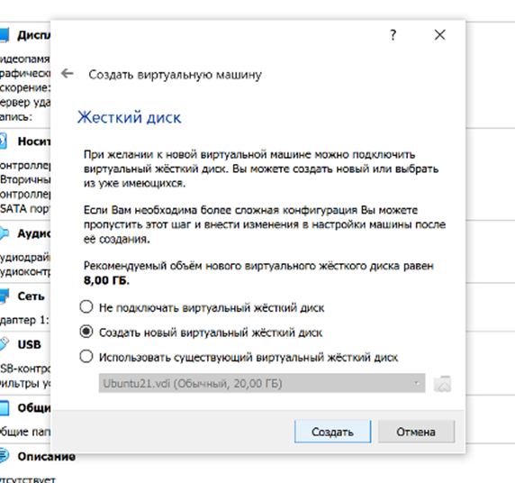
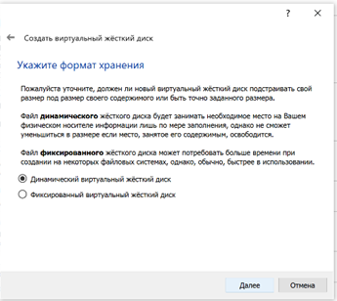
2. Создаем виртуальную машину и настраиваем ее.

Slide 5
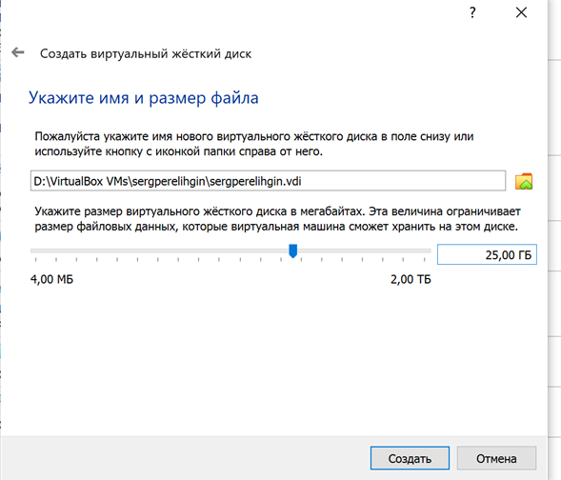
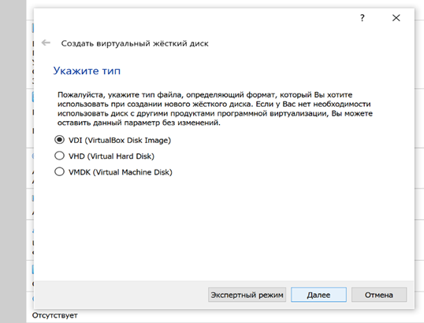
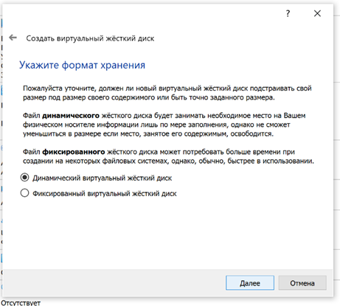
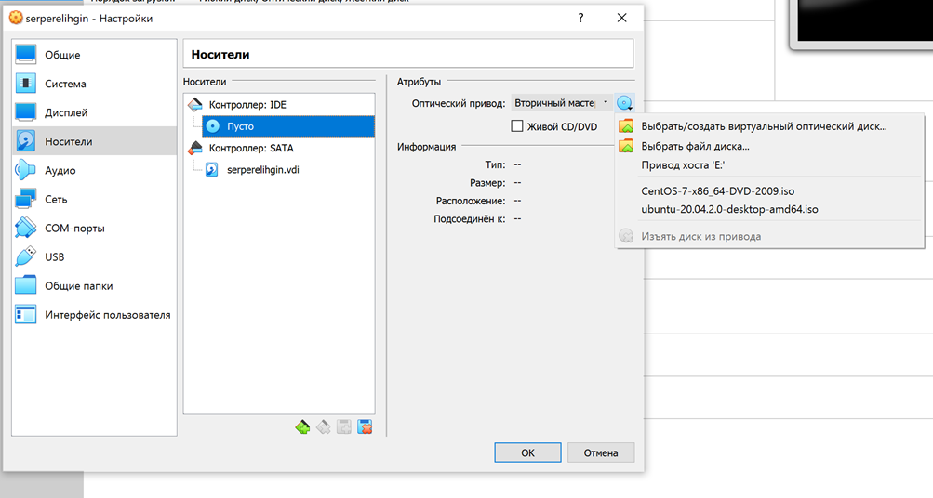

Slide 6
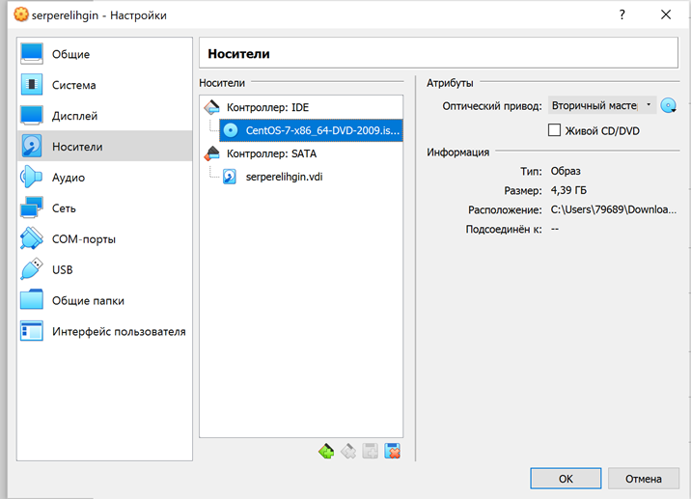
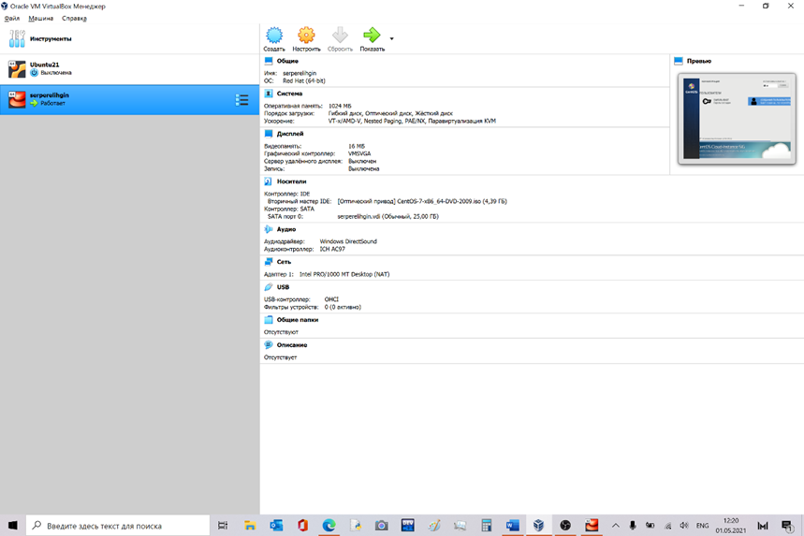

Slide 7
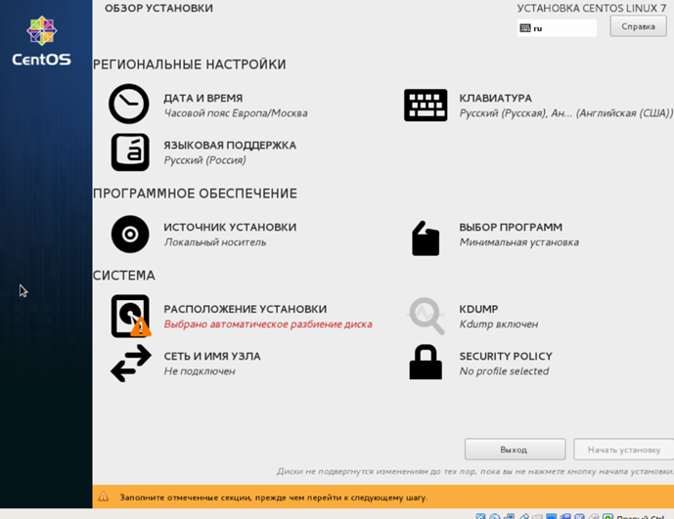
3. Настройка установки образа ОС.

Slide 8
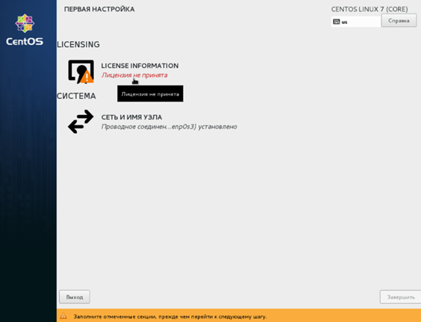
4. Добавляем лицензию.

Slide 9
5. После этого зайдем в ОС под своей учётной записью и в меню “Устройства” виртуальной машины подключим образ диска дополнений гостевой ОС. В сплывающем окне нажимаем “запустить” и ожидаем до тех пор, пока нам не предложат нажать на “Return”. Затем перезагружаем нашу виртуальную машину.
6. Установка успешно завершена.

Slide 10
Спасибо за внимание!

